Slide 1
Результати опитування за темою
“Екологічна культура”
Підготував учень групи ПЦБ-1-15
Лісний Олександр

Slide 2
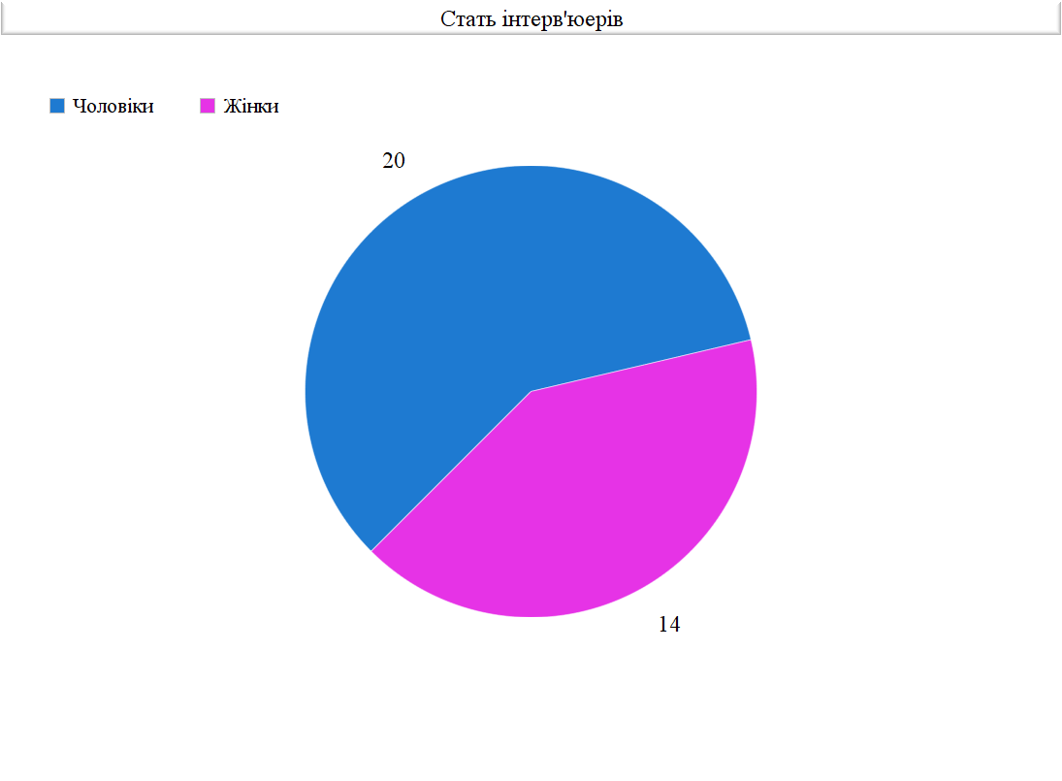
Стать опитаних

Slide 3
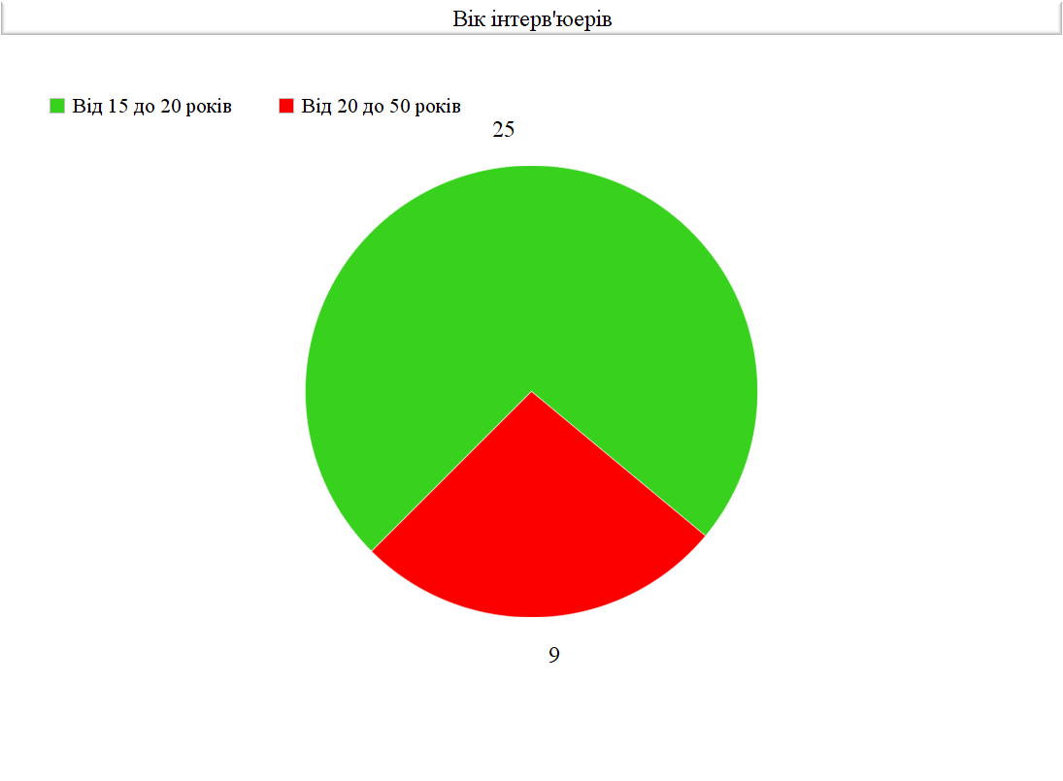
Вік опитаних

Slide 4
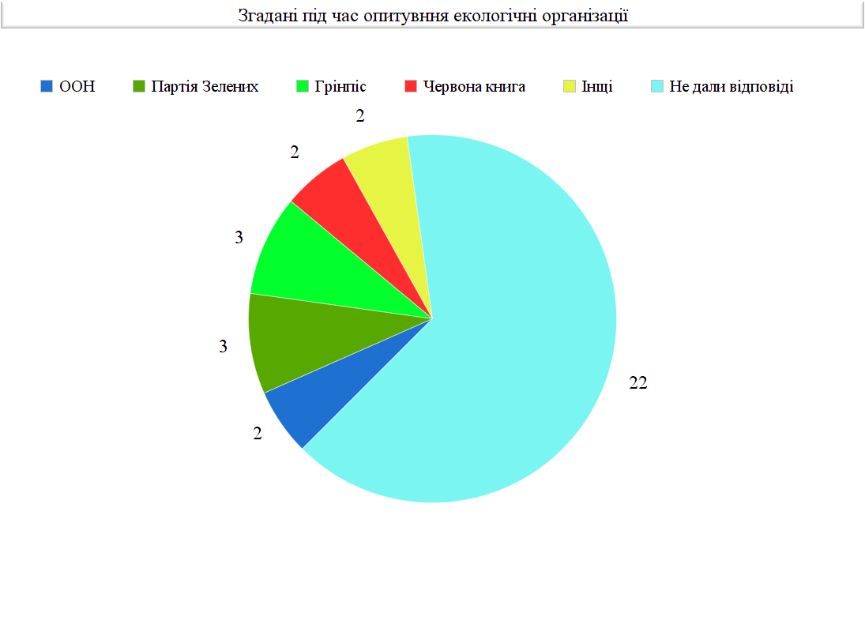
Згадані під час опитування екологічні організації

Slide 5
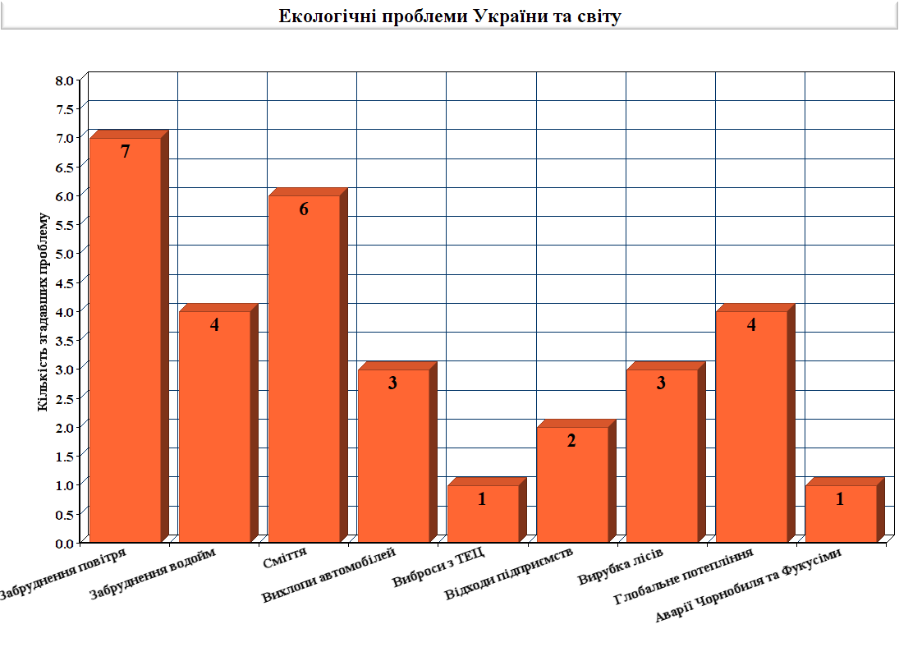
Екологічні проблеми України та світу

Slide 6
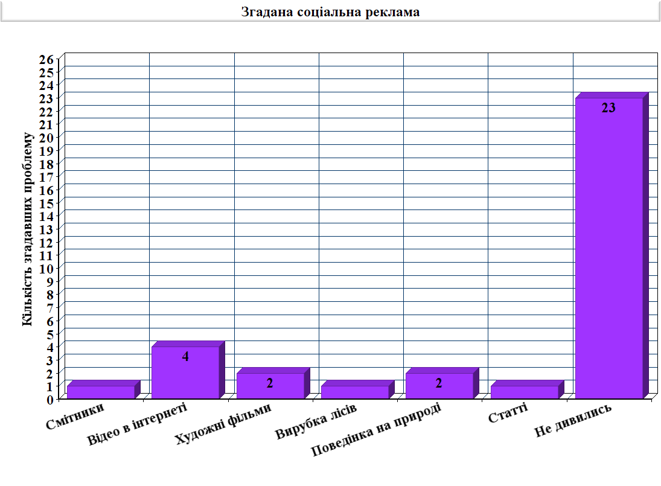
Згадана соціальна реклама

